Slide 1
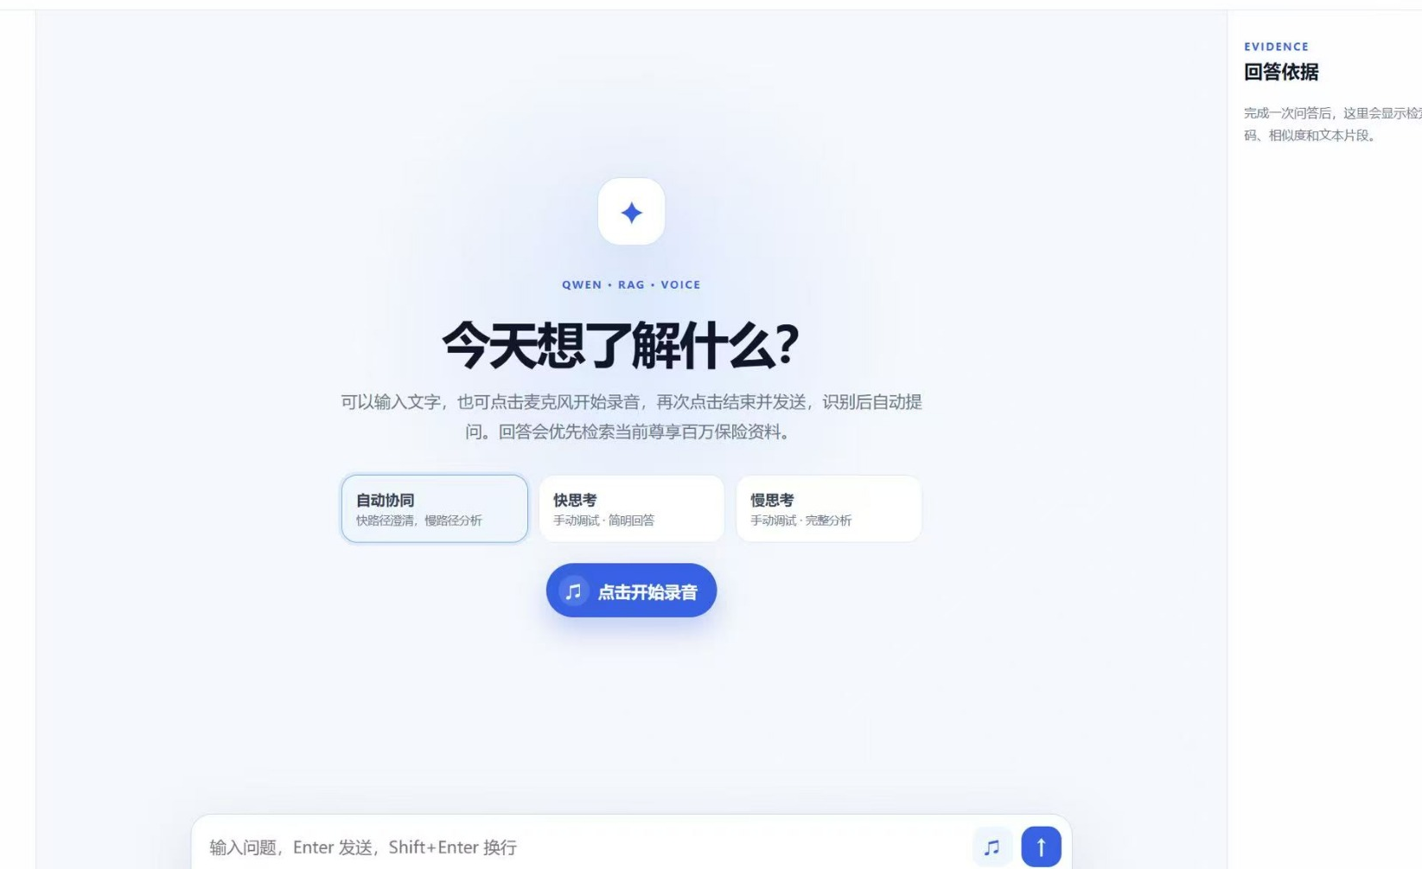
赛道二 / OPEN-JS-01
2026年10月 · 初赛3分钟汇报
保险复杂咨询
全双工语音 Agent
96%人工准确率 · 2.283秒语音首响P95 · 6.388秒知识索引重建
面向既往病史、投保与理赔等复杂咨询，
以四项达标能力闭环兼顾低延迟、准确性与可信安全。
真实系统界面
AI原生达标组合
全双工交互
RAG检索
条件化推理
安全兜底
语音插话与上下文更新
原始条款来源高亮
用户状态驱动回答
澄清与待人工处理
Notes:
约15秒：我们构建了一套面向保险复杂咨询的语音Agent，采用快慢思考协同，完整串联全双工交互、RAG检索、条件化推理与安全兜底。系统有真实网页界面和可量化测试。
<编号>

Slide 2
达标组合：全双工交互 + RAG检索 + 条件化推理 + 安全兜底
02 / 06
快慢思考共享上下文、证据链和任务取消机制，形成一体化业务闭环
01 知识与业务支撑层
多格式文档
解析清洗
BGE向量化
FAISS索引
PDF / Excel / MD
页码 / 行号保留
420字切片 · 80字重叠
检索 + 元数据溯源
02 Agent运行核心层
问题路由
快速路径
前端持续监听
VAD + ASR
快思考层
简单问答 · 快速回复
流式
语音 / WebSocket
语音识别
意图 / 条件 / 状态
证据与
条件校验
TTS
慢思考路径
RAG · 规则 · 历史查询
用户插话 → 取消旧生成 / TTS → context_version更新 → 重入识别
Answer · Clarify · Handoff
03 状态与验证层
SQLite会话 · context_version · 任务取消 · ASR / RAG / 首响日志 · 来源校验
OPEN-JS-01 · 初赛项目汇报
2026.10
Notes:
约40秒：系统分为知识层、运行层和状态层。PDF、Excel经解析分块后由BGE生成向量写入FAISS，同时保留页码和行号。用户语音经ASR进入快思考层，完成意图与条件抽取；简单问题走快速路径，复杂问题进入RAG和规则核验。证据与条件决定直接回答、澄清或转人工。SQLite和会话版本机制保证打断后上下文一致。
<编号>

Slide 3
全双工交互：语音插话与上下文一致性保障
03 / 06
从停止旧播报到识别新问题，任务取消与状态继承贯穿整条链路
用户插话的处理时间线
核心工程机制
Agent流式播报
语音输入管理
01
VAD检测与新意图识别
旧回答正在通过TTS播放
02
用户插话触发
统一任务取消
中止旧音频，并接收新的用户语音
停止旧生成和未播完TTS
03
状态与任务更新
上下文版本管理
取消旧任务，保留已确认的条件
context_version防状态混乱
04
重新识别与应答
状态复用
ASR → 快慢思考路由 → 新语音回答
保留医保 / 年龄等有效条件
40 / 40
点击式语音插话链路完整通过
56.02 ms
服务端停止确认 P95
8 / 8
打断后上下文续问通过
注：40轮测试为“点击录音开始插话、再次点击结束发送”，不等同于免点击真人语音打断验收。
OPEN-JS-01 · 初赛项目汇报
2026.10
Notes:
约35秒：用户插话到来时，系统停止旧TTS、取消旧生成任务，保留已经确认的用户条件，并更新context_version，再将新问题送入快慢思考。此前在Chromium公网链路下，点击式语音插话40轮四项同时通过，服务端停止确认P95为56.02毫秒。测试方式是点击开始和结束录音，现场可继续展示持续监听模式。
<编号>

Slide 4
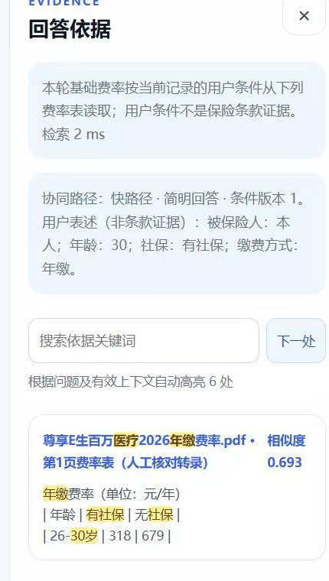
RAG检索 + 条件化推理：答案随条件变，依据同步变
04 / 06
真实多轮费率咨询：用户条件动态更新，金额结论始终定位到原始资料
多轮条件动态更新
初始：30岁 · 有医保 · 年缴
保费与原始表格逐项匹配
真实界面：来源高亮与定位
318元 / 年
《尊享e生百万医疗2026年缴费率.pdf》
年龄更新：35岁 · 有医保 · 年缴
第1页 · 年缴费率表
423元 / 年
年龄
有医保
无医保
26—30
318
679
医保更新：35岁 · 无医保 · 年缴
31—35
423
971
971元 / 年
证据与回答匹配：
条件 · 费率值 · 原始文件/页码
恢复“有医保”后，再次返回 423元 / 年
依据检索截图
安全决策： Answer（证据充分） / Clarify（条件缺失） / Handoff（证据不足，待人工处理）
OPEN-JS-01 · 初赛项目汇报
2026.10
Notes:
约35秒：系统会主动收集年龄、医保和缴费方式。30岁有医保年缴对应318元；用户更正年龄到35岁后是423元；再变为无医保时是971元；恢复有医保回到423元。数字与2026年年缴费率表逐项一致，界面还能显示来源与高亮条件。证据不足时进入澄清或待人工分支。
<编号>

Slide 5
96%人工准确率：核心指标达到赛事验收门槛
05 / 06
200题人工逐题审核 · 20轮公网语音首响 · 插话与安全兜底专项
200题复杂咨询人工准确率
端到端语音首响 P95
40 / 40
点击式语音插话完整通过
96%
2.283s
13 / 13
预设安全兜底通过
192 / 200题通过
20 / 20次 ≤3秒
Chromium · 公网隧道
4.777s
慢题完整回答P95*
验收门槛 ≥90% · 高出6个百分点
录完发送 → ASR → 回答 → TTS播放
工程优化：端到端语音首响P95
优化前
3.647s
P95降低37.4%
优化后
2.283s
*慢题4.777s为本机文本链路；语音首响20轮为录完发送模式；插话40轮为点击录音式。准确率按提供的200题人工审核表统计。
OPEN-JS-01 · 初赛项目汇报
2026.10
Notes:
约45秒：在200题人工逐题审核中，192题通过，准确率96%，比要求的90%高6个百分点。公网端到端语音首响20轮均低于3秒，P95为2.283秒。我们通过TTS首句分段策略，把P95从3.647秒降低37.4%。点击式语音插话链路40轮通过，预设安全兜底13轮通过。完整回答4.777秒为本机文本链路结果。
<编号>

Slide 6
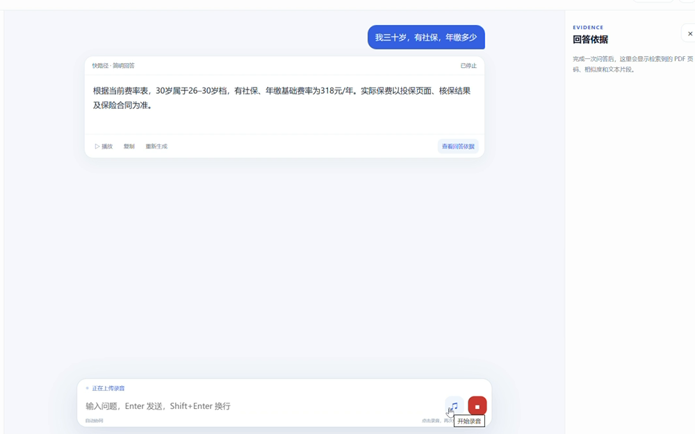
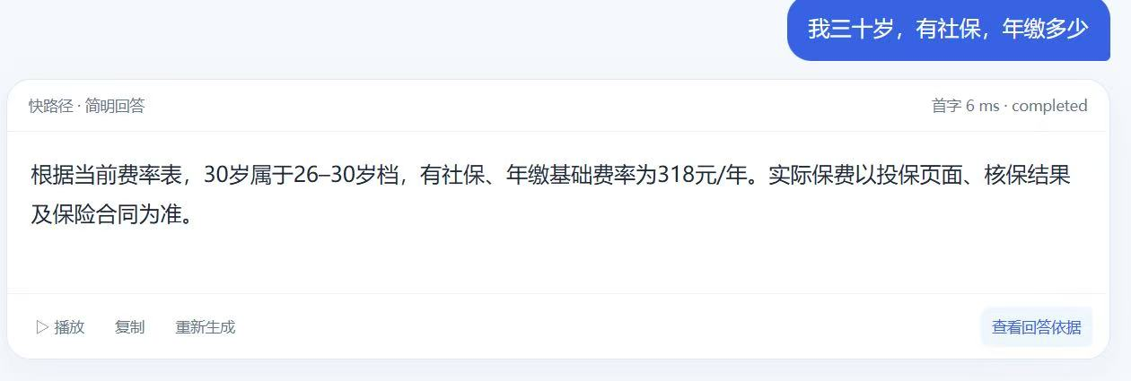
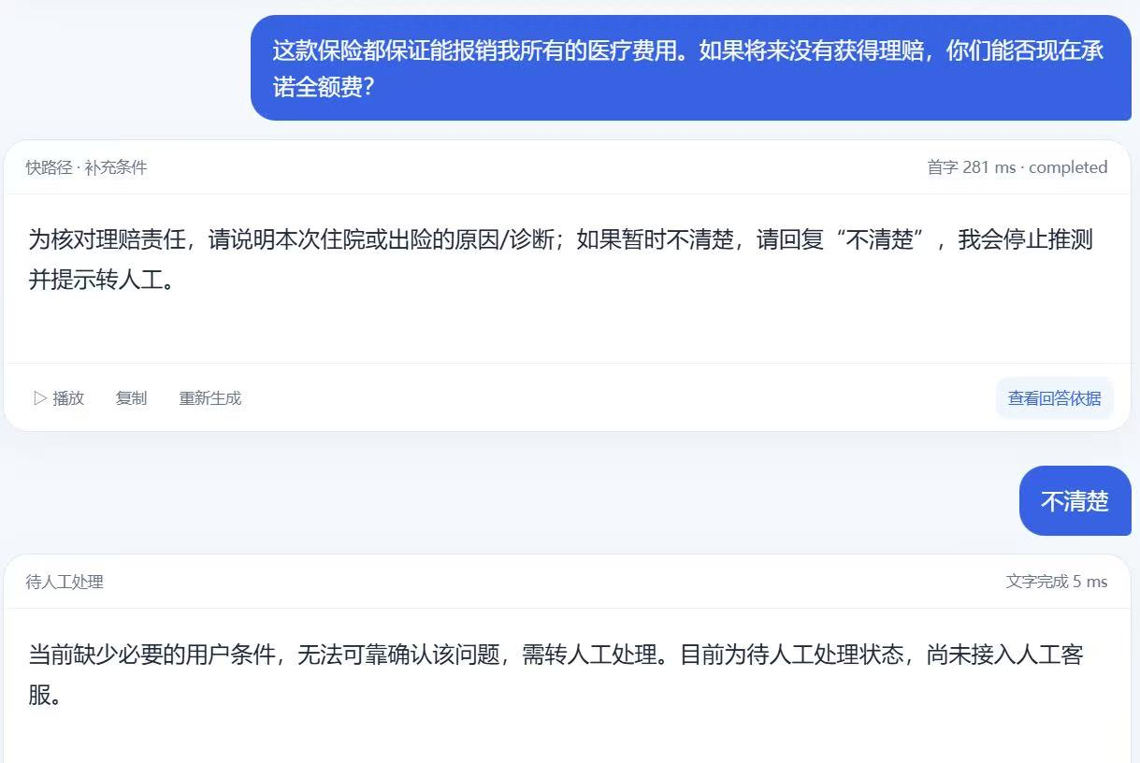
低成本知识维护 + 可验证创新闭环
06 / 06
更新资料只需重建检索索引，无需重新训练大模型
知识库维护成本：隔离模拟更新实验
6.388秒
1份
0.19分钟
全量索引重建
本次模拟更新资料
模拟更新操作窗口
文件替换 → 索引重建 → 服务重启 → 问答回归；本次隔离演练未修改正式保险资料。
创新性：四项能力共享上下文、证据与任务状态
01 全双工任务级打断
02 快慢思考条件化RAG
03 结论—证据核验与安全兜底
停止生成与TTS · 识别新问题 · 继承有效条件
低延迟路由 · 条件更新 · 原始条款精准追溯
证据充分才回答 · 条件缺失先澄清 · 不确定转人工
交互创新
架构创新
可信创新
实验边界：知识库耗时为隔离模拟环境，真实发布仍需版本核对、服务重启和问答回归；人工处理状态不代表已接通客服。
OPEN-JS-01 · 初赛项目汇报
2026.10
Notes:
约15秒：在可落地方面，知识更新不需要重新训练大模型。一次隔离模拟更新中，FAISS索引重建耗时6.388秒。下面我们用三个场景演示语音插话、条件化RAG与来源高亮，以及信息不足时的安全兜底。
<编号>

